Slide 1
KVIZ „ŠIROKO, OZKO“
Pripravila: Nevenka Debelak

Slide 2
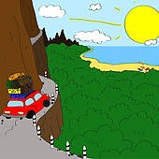
KATERA CESTA JE OZKA?

Slide 3
KATERI KOZAREC JE ŠIROK?

Slide 4
KATERI PAS JE OŽJI?

Slide 5
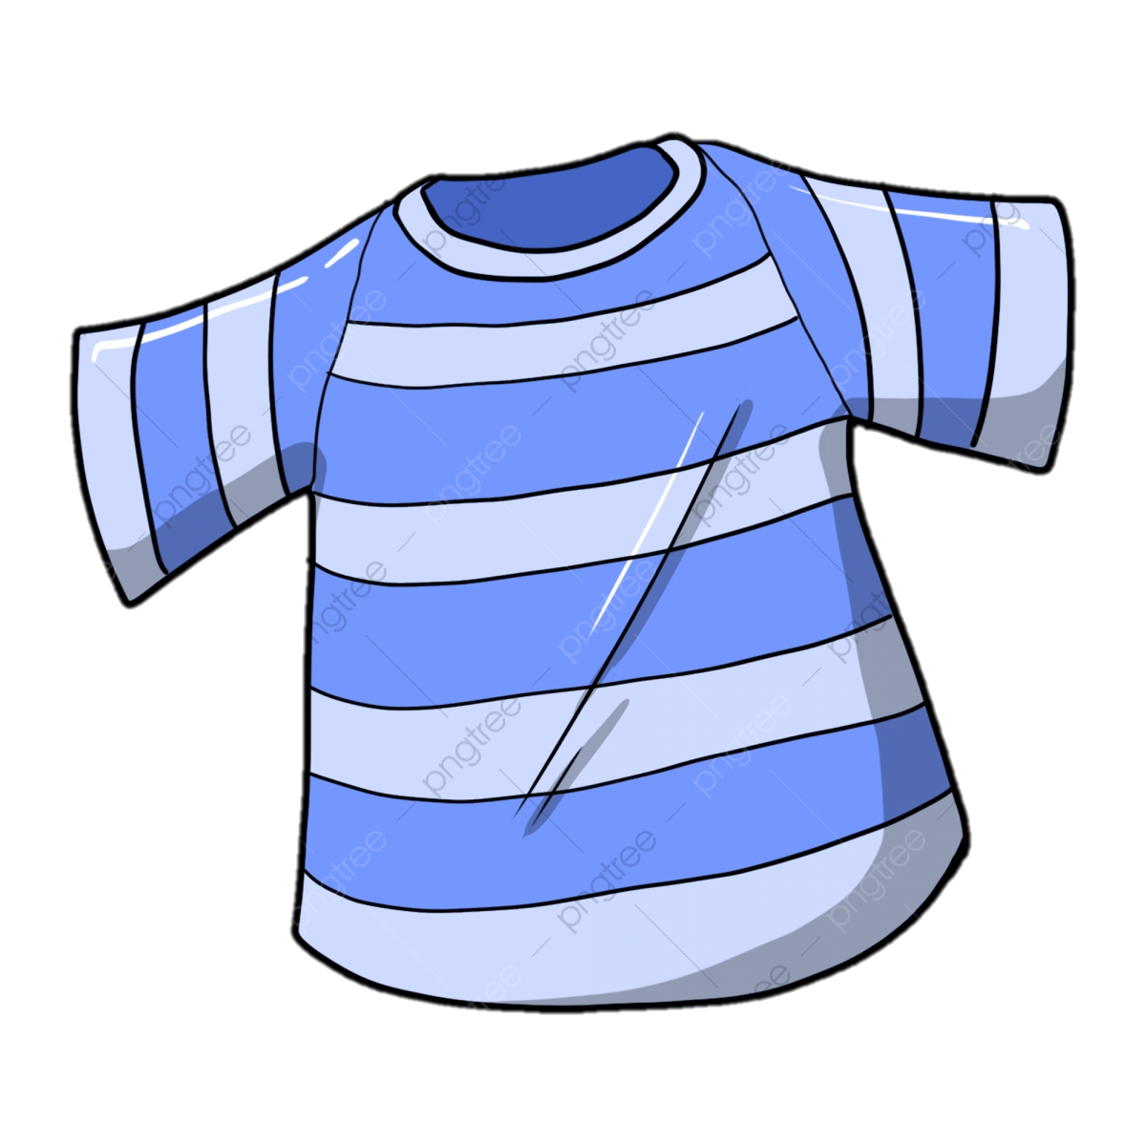
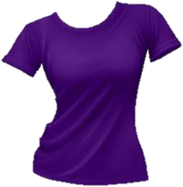
KATERA MAJICA JE ŠIRŠA?

Slide 6
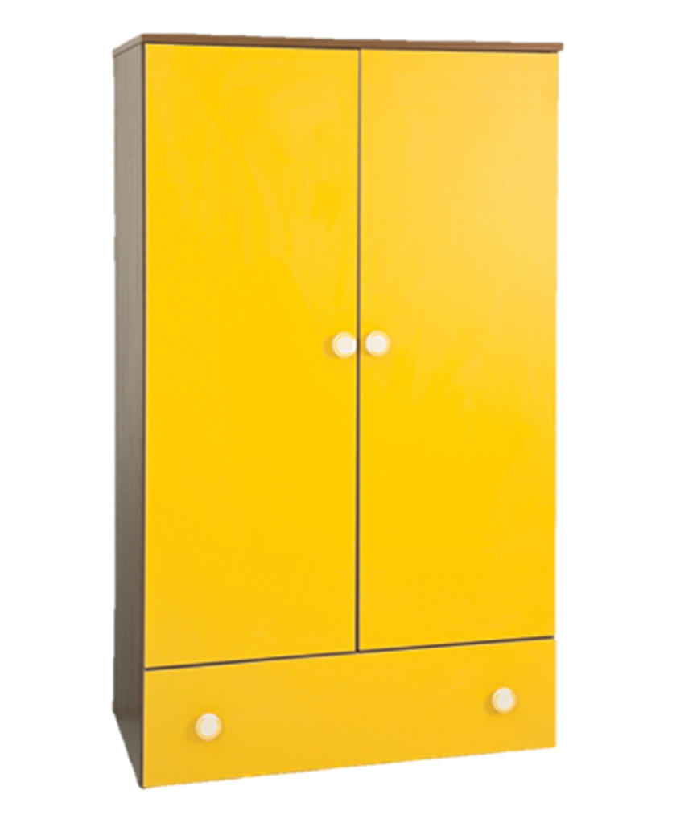
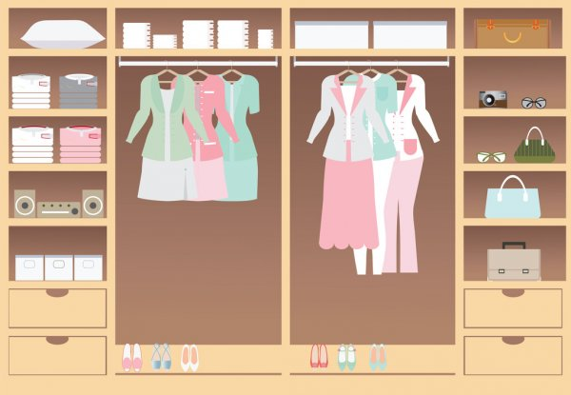
KLIKNI NA OZKO OMARO.

Slide 7
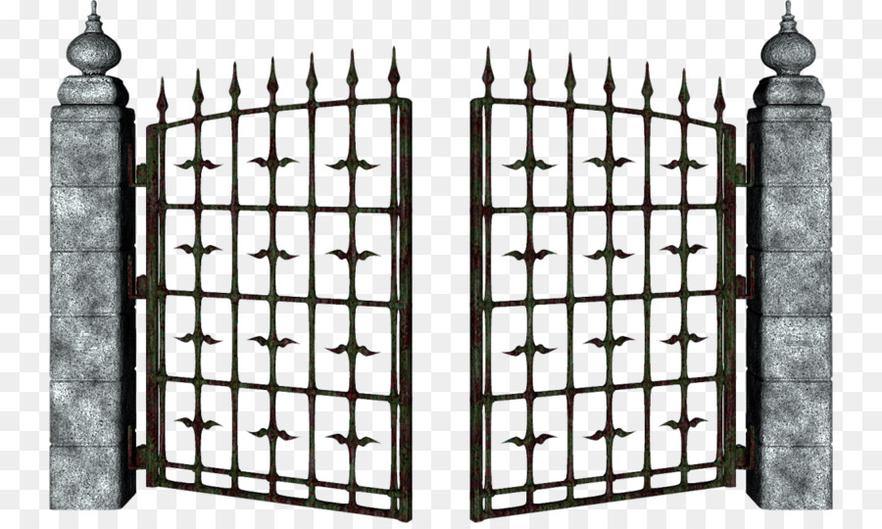
KLIKNI NA ŠIROKA VRATA.

Slide 8
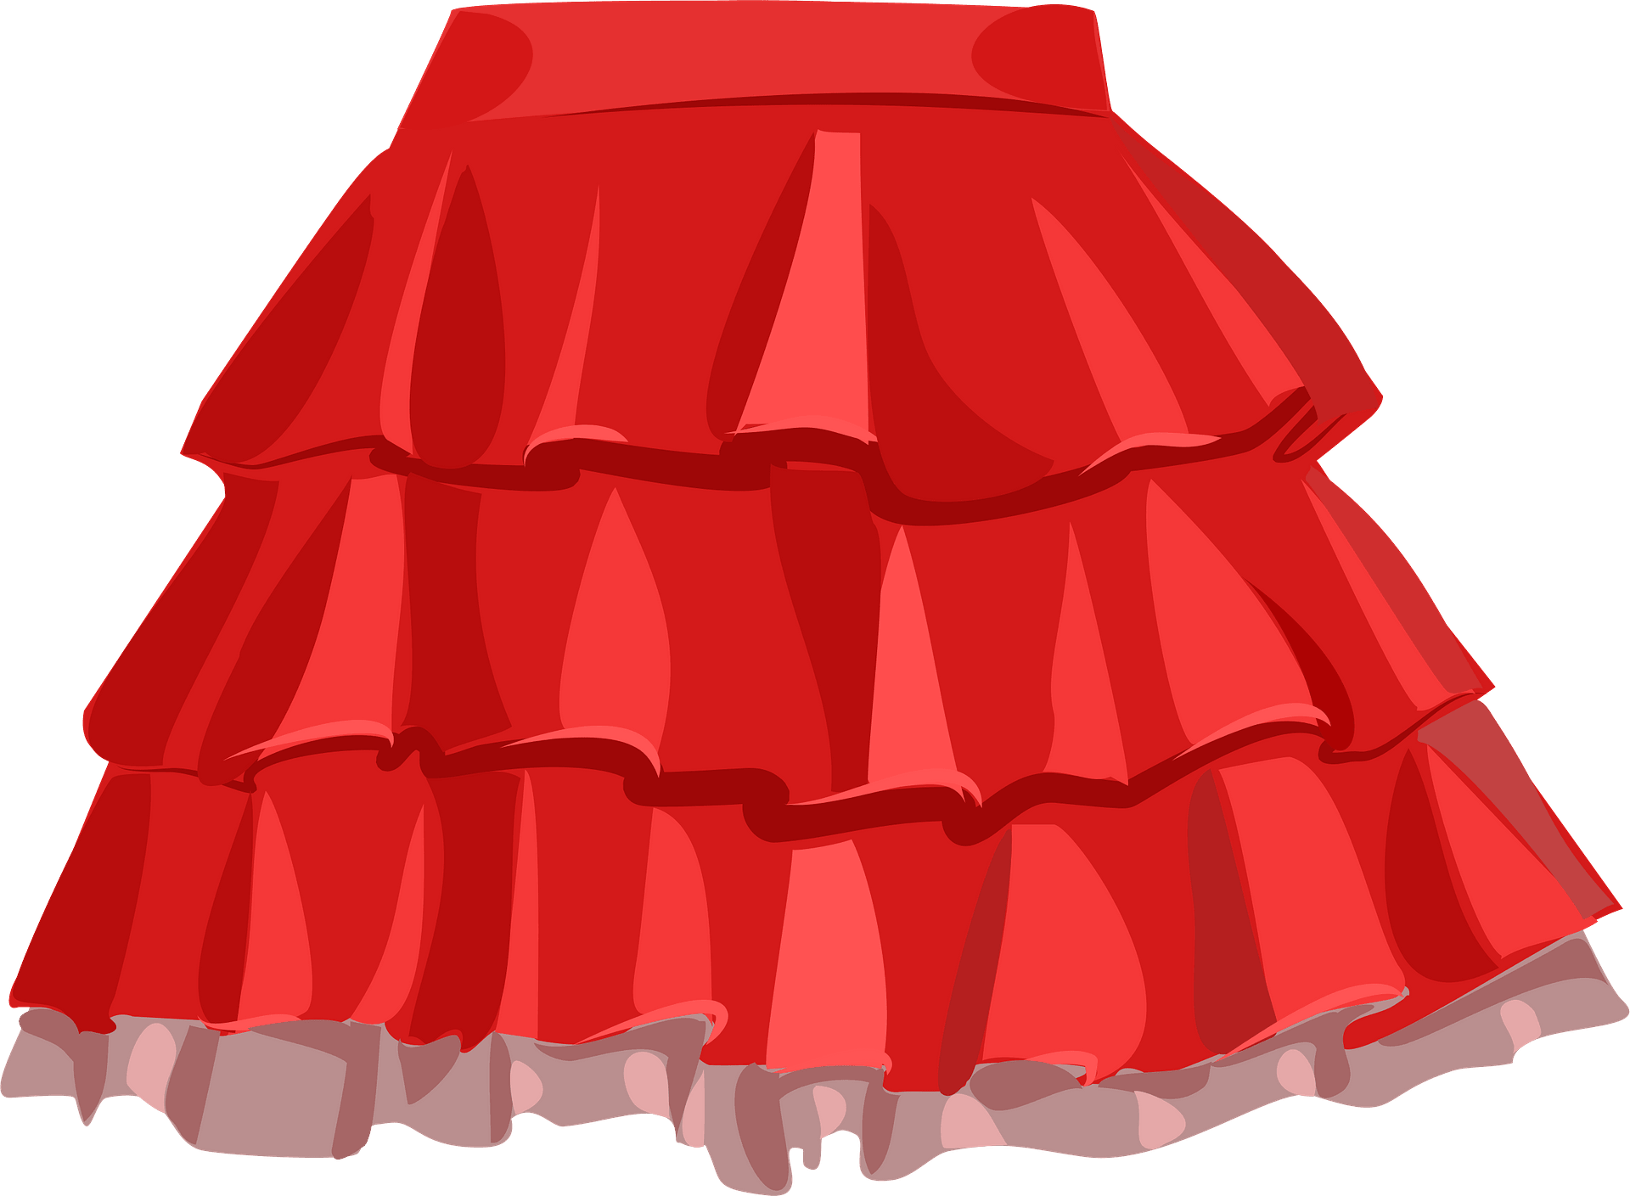
KATERO KRILO JE ŠIROKO?

Slide 9
NAROBE
PONOVI

Slide 10
BRAVO, REŠIL/A SI VSA VPRAŠANJA!

